Slide 1

空间几何体结构图
柱
结 构
锥
台
球
三视图
空间几何体
三视图和直观图
直观图
表面积
表面积和体积
体积

Slide 2
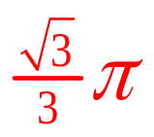
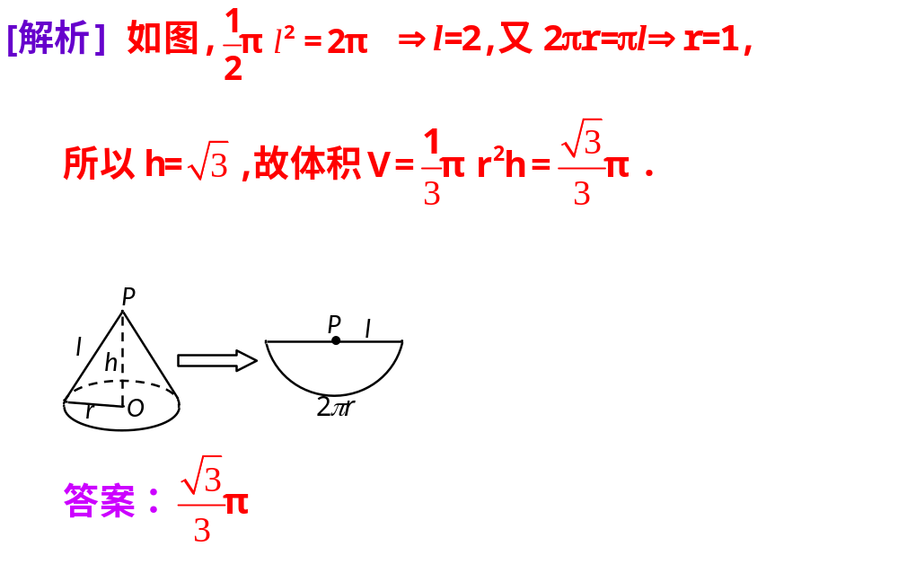
6. 若一个圆锥的侧面展开图是面积
为2π的半圆面,则该圆锥的体积为_________ .

